Slide 1
Spring Cloud
introduction

Slide 2
Why microservices ?
Advantage | Disadvantage
1.Четкое модульное деление. Позволит усилить модульную структуру — в вашей команде будут люди, которые прекрасно знают, как работает та или иная часть кода. Это особенно важно для больших команд разработчиков. 2.Высокая доступность. Сервисы могут работать не все — при этом все остальное будет работать. 3.Разнообразие технологий, или возможность использовать правильный инструмент. Например, если нужно построить хранилище данных, вы подберете тот инструмент, который действительно умеет хранить большие объемы данных и быстро их выбирать. Микросервисы позволяют даже просто опробовать технологию на каком-нибудь сервисе, и это не повлияет на другие сервисы, т. к. контракт изолирован через сетевое взаимодействие. 4.Независимое развертывание из-за слабой связанности сервисов: простые сервисы проще разворачивать, и меньше вероятность отказа системы. | 1.Сложность разработки. 2.Конечная согласованность — бизнес вашего заказчика должен позволять работать с отложенными данными. Этим придется платить за высокую доступность. Классический пример конечной согласованности — банковские карты, транзакции между которыми могут занимать дня три. Из-за этого есть вероятность превышения кредитного лимита, и тогда начинает действовать простейший механизм компенсации — вам звонят из банка с просьбой погасить превышение. 3.Сложность операционной поддержки нужны грамотные DevOps-инженеры, непрерывное развертывание и автоматический мониторинг. Без всего этого микросервисы использовать не следует.

Slide 3
features
Distributed/versioned configuration
Service registration and discovery
Service-to-service calls
Load balancing
Routing
Circuit Breakers
Global locks
Leadership election and cluster state
Distributed messaging

Slide 4

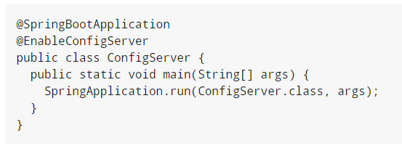
Spring Cloud Config Server

Slide 5
Spring Cloud Config Server
The HTTP service has resources in the form:
/{application}/{profile}[/{label}]
/{application}-{profile}.yml /{label}
/{application}-{profile}.yml
/{application}-{profile}.properties /{label}
/{application}-{profile}.properties

Slide 6
Spring Cloud Config Server
Sample code
1. Local storage configuration
2.Profile
http://localhost:8088/config/client-rest/dev/
http://localhost:8088/config/client-rest/default/
3. Git storage configuration

Slide 7
Amazing Netflix Statistics and Facts
Total number of Netflix subscribers:
Last updated 18/ 04 /2016

Slide 8
Amazing Netflix Statistics and Facts
Total number of Netflix subscribers:
81 million subscribers
Last updated 18/ 04 /2016

Slide 9

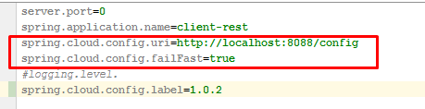
Spring Cloud Config Server Client

Slide 10
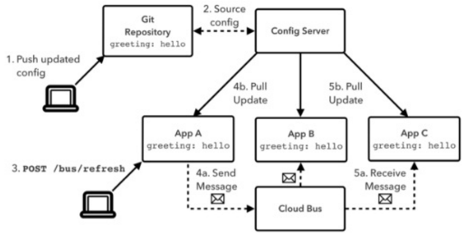
Spring Cloud Config Server Client
Refresh Configuration : single Service

Slide 11
Spring Cloud Config Server Client
Refresh Configuration: all services

Slide 12
Spring Cloud Config Server Client
Sample code
1. Config server client
2. Refresh configuration
POST: /refresh
3. Git versioning

Slide 13
Amazing Netflix Statistics and Facts
Number of hours per day that users spend watching:
Last updated 15/ 04/ 2015

Slide 14
Amazing Netflix Statistics and Facts
Number of hours per day that users spend watching:
100 million hours
Last updated 15/ 04/ 2015

Slide 15
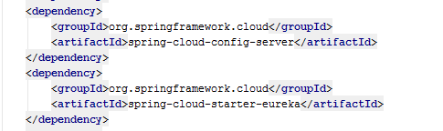
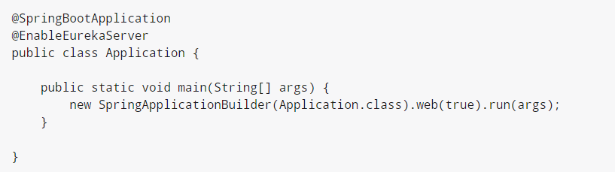
Spring Cloud Service Discovery Server
EUREKA

Slide 16
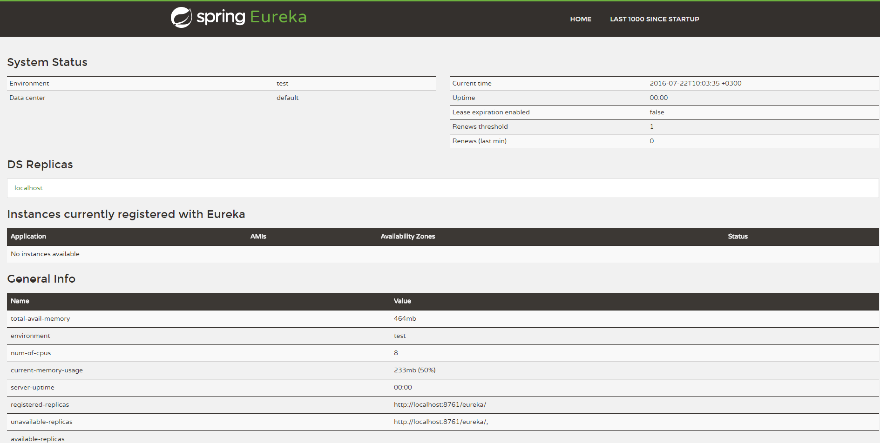
Spring Cloud Service Discovery Server
EUREKA Dashboard

Slide 17
Spring Cloud Service Discovery Server
Sample code
Dashboard

Slide 18
Amazing Netflix Statistics and Facts
Number of database servers Netflix lost when AWS rebooted (and it still stayed online):

Slide 19
Amazing Netflix Statistics and Facts
218 were rebooted. 22 Cassandra nodes were on hardware that did not reboot successfully. This led to those Cassandra nodes not coming back online. Our automation detected the failed nodes and replaced them all, with minimal human intervention.

Slide 20

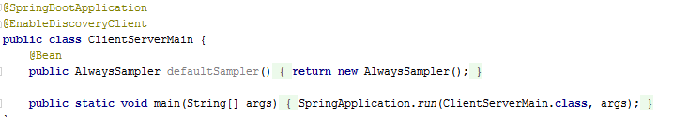
Spring Cloud Service Discovery Client

Slide 21
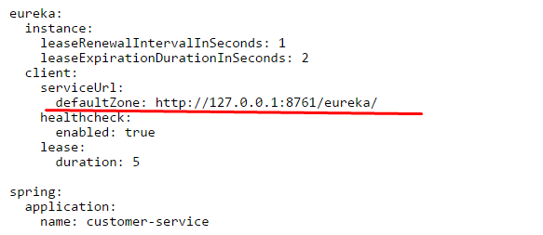
Spring Cloud Service Discovery Client
Config properties

Slide 22
Spring Cloud Service Discovery Client
Sample code
1. Register on dashboard

Slide 23
Spring Cloud Service Discovery Client
How to find the URL address.

Slide 24
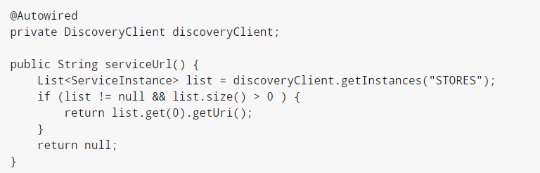
Spring Cloud Service Discovery Client
Spring implementation

Slide 25
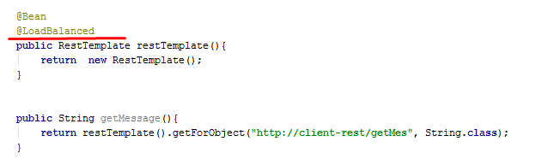
Spring Cloud Service Discovery Client
Spring implementation

Slide 26
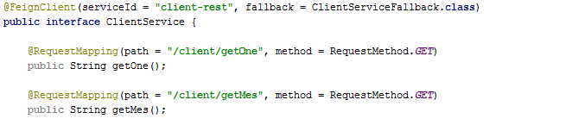
Spring Cloud Service Discovery Client
Feign client

Slide 27
Sample code
1. Feign client impl.
2. Circuit Breakers - Fallback method

Slide 28
Spring Cloud API Gateway ZULU
ZULU

Slide 29
Sample code

Slide 30
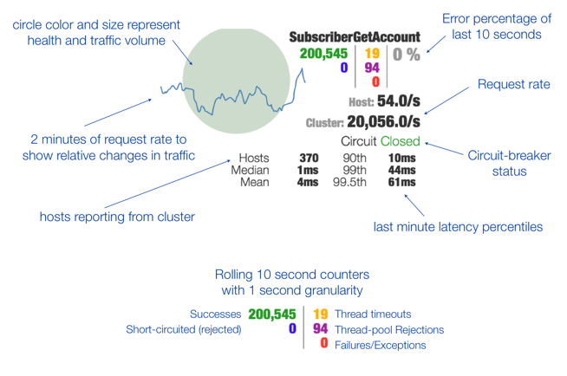
Spring Cloud Monitoring Hystrix Dashboard

Slide 31
Sample code

Slide 32
Questions?

